Slide 1
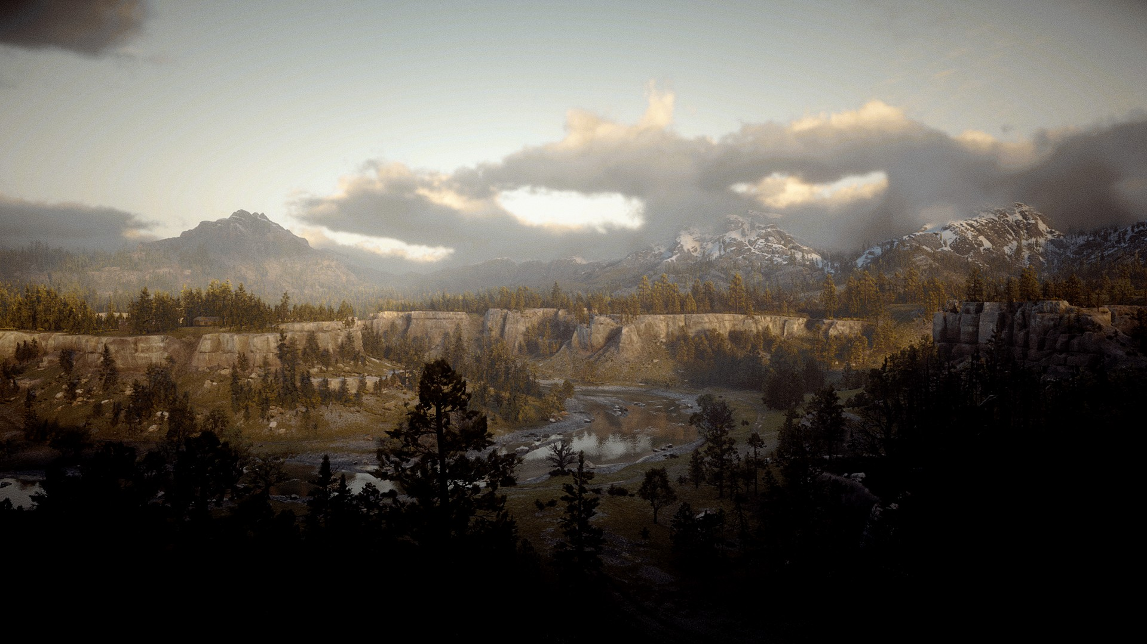
بنام خدا
نام و نام خانوادگی: امیرمحمد خالقی فرید استاد: زینب خاتون شریعت ناصری
موضوع ارائه: نرم افزار Camtasia ( 2021 )
تاریخ ارائه: 1400/2/30

Slide 2
مقدمه:
با توجه به اینکه در دهه های اخیر شبکه های اجتماعی مختلف و در کل فضای اینترنت با محتواها و محیط های عامه پسند و سرگرم کننده عده بسیار زیادی از انسان ها را به سوی خود جذب کرده است،بدیهی است که تعداد زیادی از افرادی که به دلایل گوناگون موفق به نمایش استعداد ها و فعالیت های خود در زمینه های مختلف در دنیای واقعی نشده اند،به کسب درآمد با ساخت و بارگزاری محتواهای ویدیویی مرتبط با هدف خودشان فکر میکنند و وقتی صحبت از ساخت کلیپ و ویدیو میشود به غیر از وسایل و تجهیزات اولیه،نرم افزاری که برای اصلاح و غنی کردن ویدیو از آن استفاده میشود (ویدیو ادیتور) هم نقش بسیار مهمی ایفا میکند.در این پاور پوینت قرار است با محیط نرم افزار Camtasia آشنا و دلایل پیشنهاد کردن این ادیتور را متوجه شویم.

Slide 3
دلایل برتری Camtasia نسبت به بسیاری از ادیتور های دیگر :
محیط کاربری ساده
بهینه بودن محیط نرم افزار
داشتن ابزار های زیاد،مفید و گوناگون

Slide 4
محیط کاربری ساده
بسیاری از نرم افزار های ویرایشگر ویدیو به حدی شلوغ هستند که کاربر را گیج و عصبی میکنند در حالی که در camtasia محیط تا بیشترین حد ممکن خلوت شده است و هیچگاه احساس نمیکنید چیزی در محیط نرم افزار "اضافی" است.

Slide 5
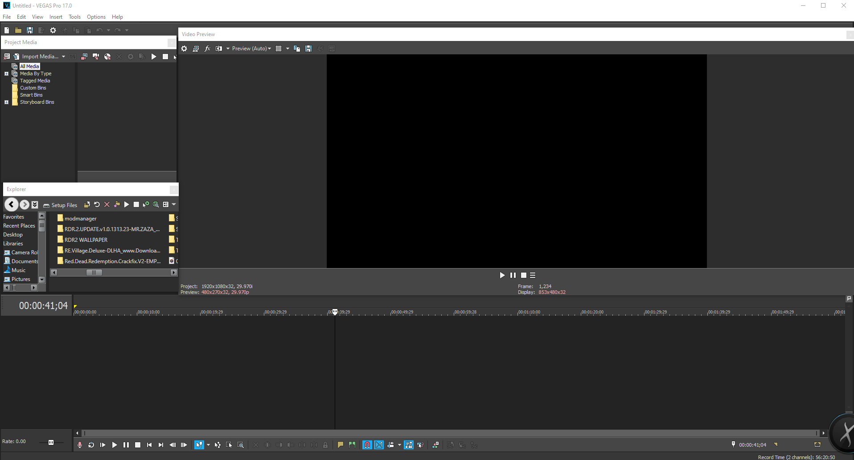
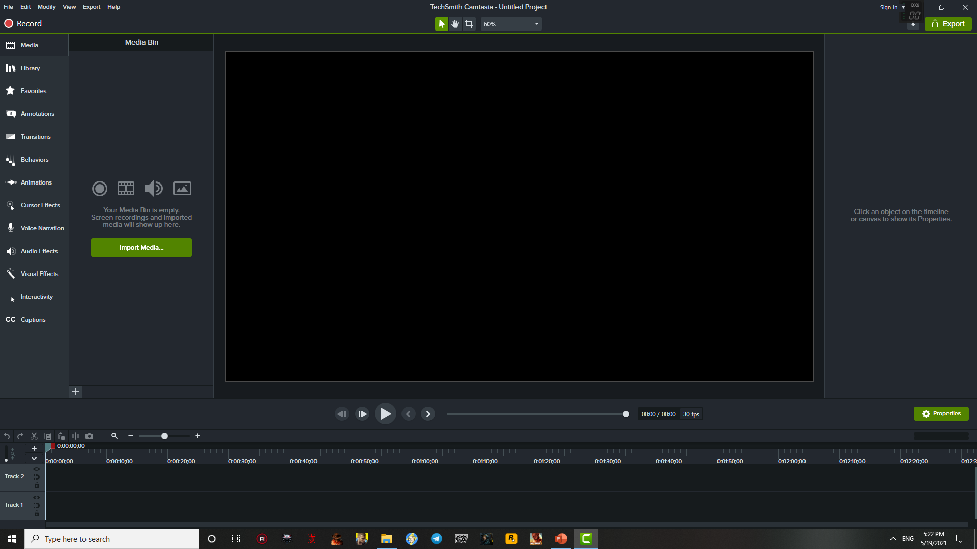
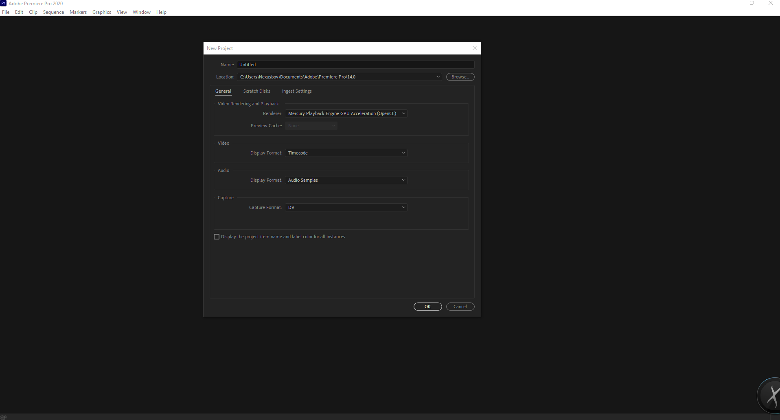
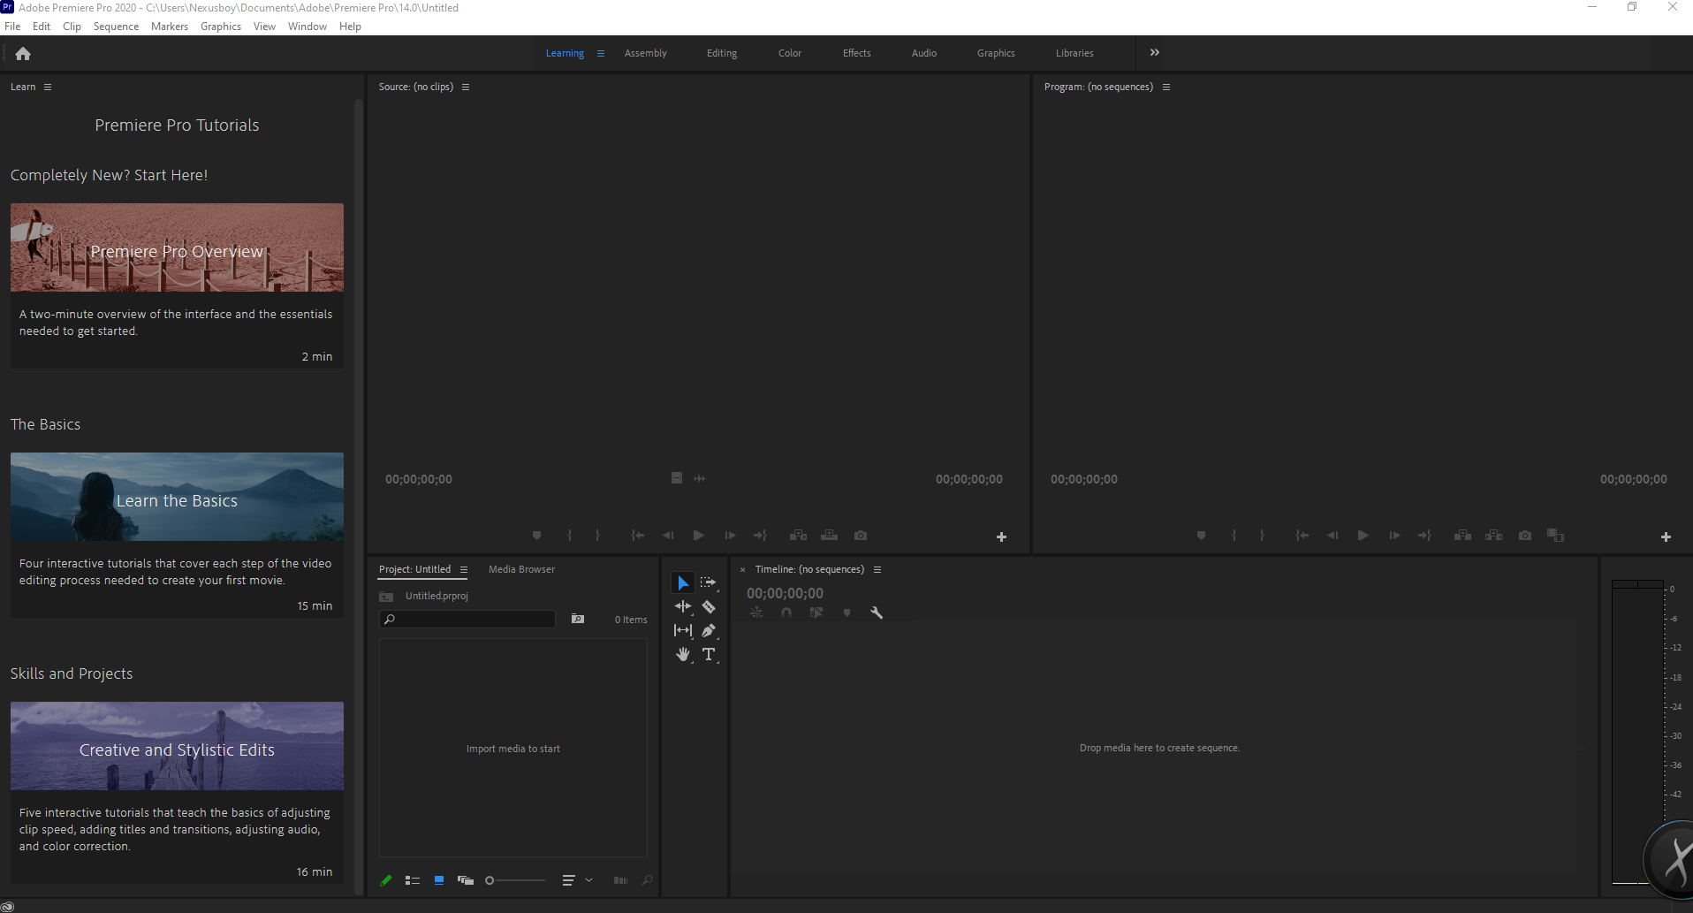
Sony Vegas Pro
Camtasia
Adobe Premiere Pro

Slide 6
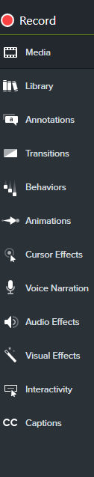
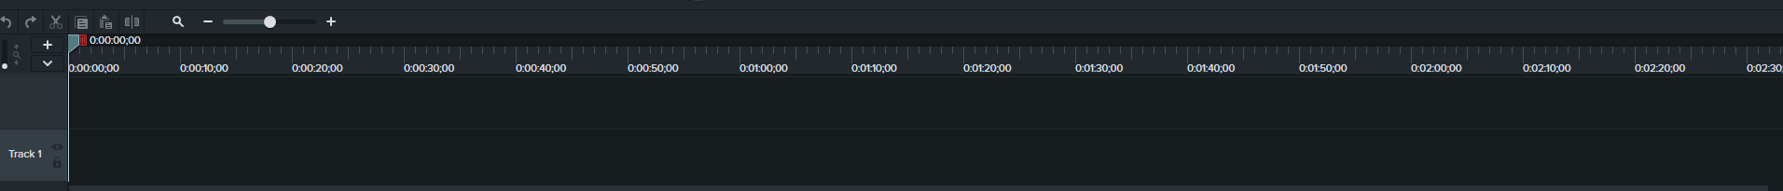
بهینه بودن محیط نرم افزار
محل فایل های صوتی و تصویری مورد نیازمان که وارد کرده ایم
تعداد زیادی آیکون،Introو موسیقی های آماده
تعداد بسیار زیادی شکل هندسی و کادر برای نوشتن پیام
انیمیشن های متنوعی برای متصل کردن فای های تصویری
تعدادی حالت رفتاری مختلف قابل اجرا بر روی فایل های تصویری
با توجه به اینکه ابزار و وسایل مورد نیاز برای ویرایش، به درستی گروهبندی شده اند،پیدا کردن قابلیت یا وسیله ای که به آن نیاز داریم بسیار آسان تر میباشد.
نوار عمودی رو به رو نوار قابلیت ها و ابزار است
در حالی که نوار افقی پایین برای برش،اعمال قابلیت ها،
مدیریت زمان و ترک ها استفاده میشود که با تبعیت از موقعیت فعلی اسلایدر که با فلش قرمز به آن اشاره شده اعمال میشوند.
تعدادی انیمیشن برای نشان دادن تغییر حالت و مکان،اشکال،آیکون ها و همه فایل های تصویری
افکت های مربوط به اشاره گر موس
مربوط به ظبط صدا با میکروفن
افکت های صوتی
افکت های تصویری
افزایش میزان تعامل با محیط نرم افزار
زیرنویس

Slide 7
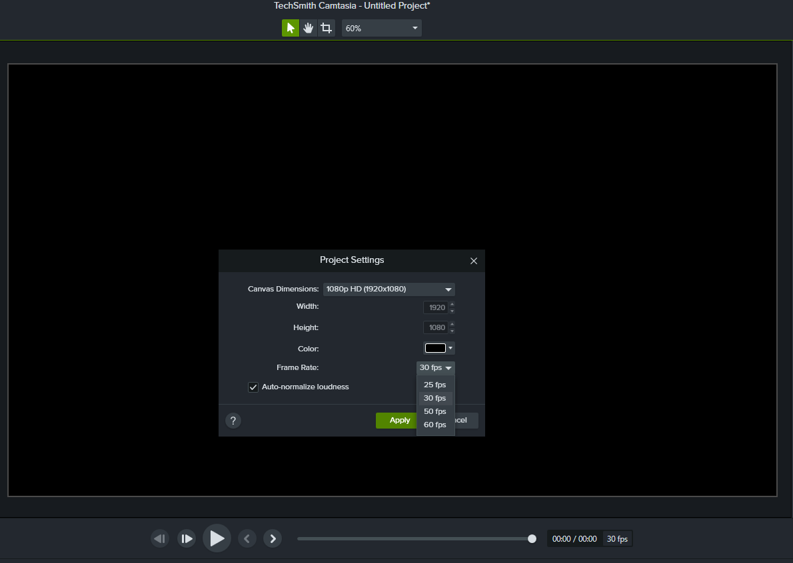
بهینه بودن محیط نرم افزار
همچنین با مراجعه به بخش بالای پنجره نمایش میتوان تنظیمات مربوط به رزولوشن نهاییَ،رنگ پس زمینه اصلی و فریم ریت ویدیوی حاصل را عوض کرد.

Slide 8
کاربردی ترین قابلیت های ویدیو ادیتور :Camtasia
علاوه برTransition های متنوع ،قابلیت هایی ابتدایی مثل کم و زیاد کردن سرعت اجرای فایل های صوتی و تصویری (که در زبانه های Visual Effectsو Audio Effects میتوان به آنها دسترسی داشت)، Camtasia قابلیت های پیشرفته تری برای ویرایش عکس،ویدیو و صدا در اختیار کاربران قرار میدهد که به برخی از کاربردی ترین های آنها که عبارتند از:
قابلیت remove a color(هم در عکس و هم در ویدیو ها)
ساخت Intro و lower third با لوگوی شخص محتوا ساز
قابلیت جداسازی یک فریم دلخواه از ویدیو و اعمال تغییرات روی آن
میپردازیم.

Slide 9
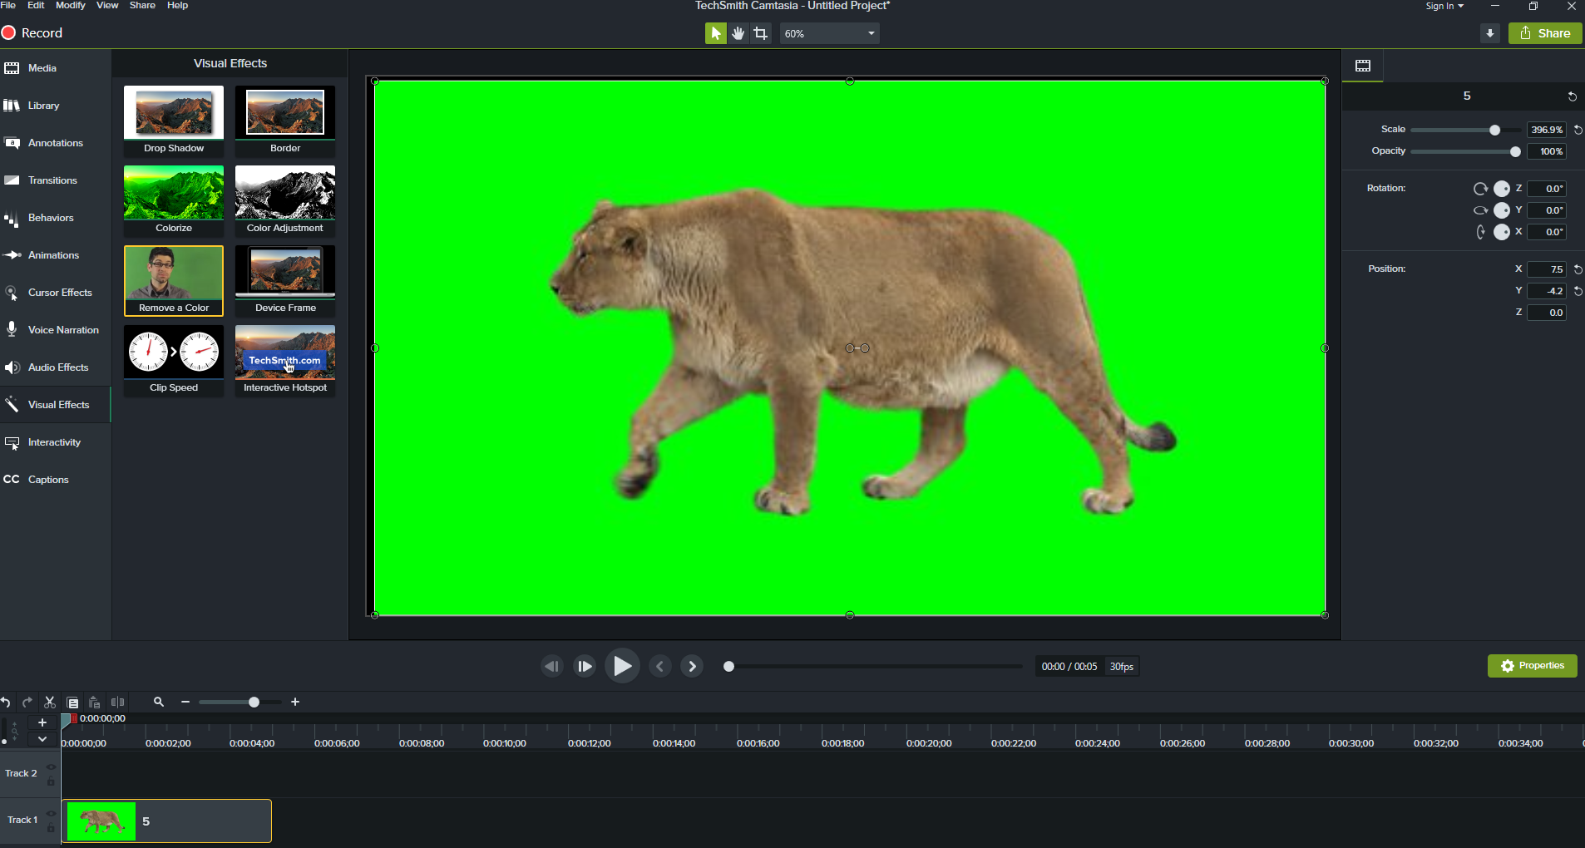
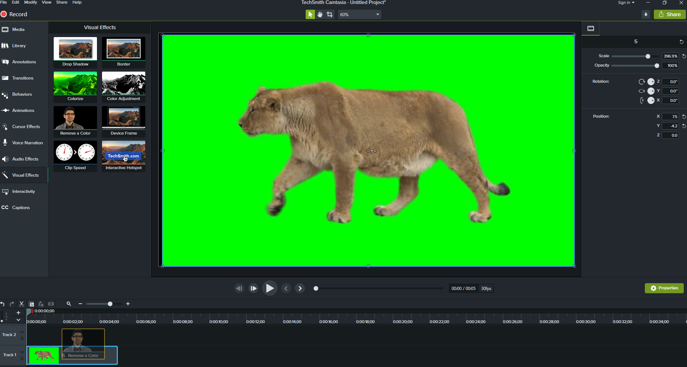
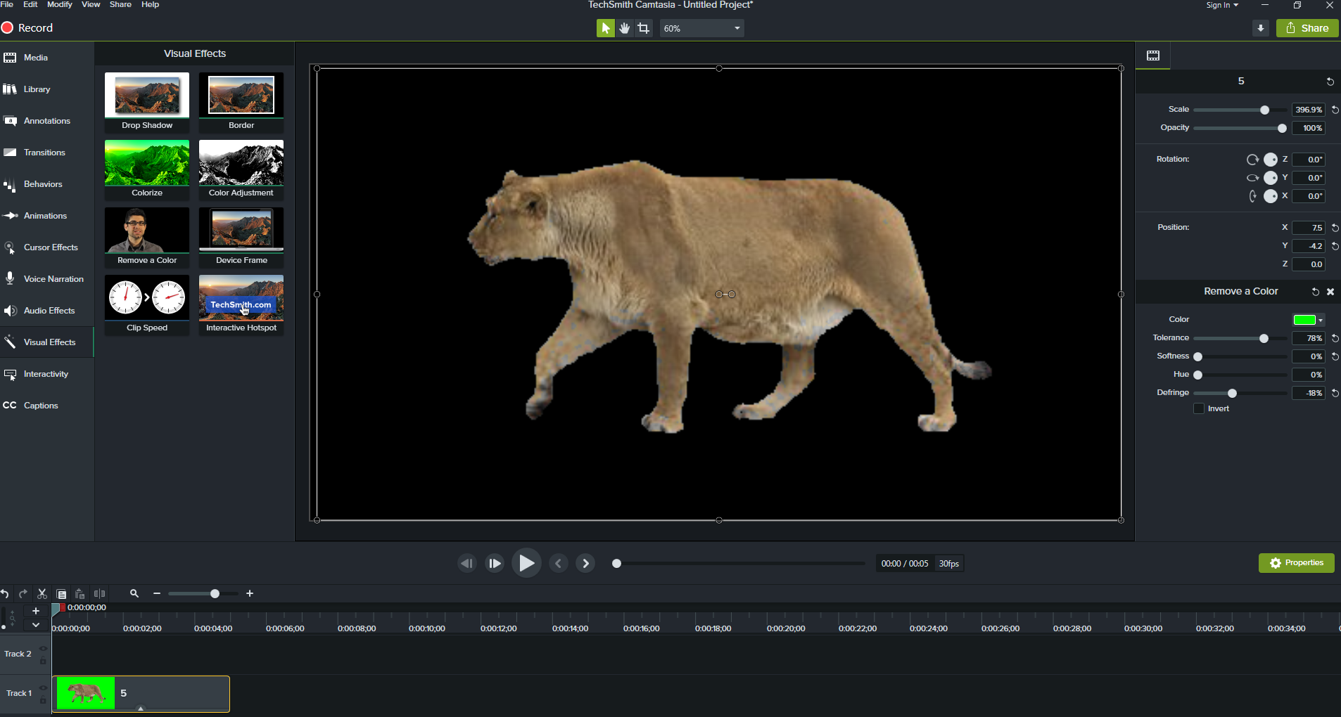
کاربردی ترین قابلیت های ویدیو ادیتور :Camtasia
  قابلیت REMOVE A COLOR(هم در عکس و هم در ویدیو ها)
با کمک این قابلیت در زبانه Visual Effectsشما میتوانید یک رنگ بخصوص را بطور کامل از یک فایل تصویری حذف کنید.این قابلیت که هدف اصلی آن برای تکنیک کروماکی بوده به شما کمک میکند تا تصویری بدون پس زمینه بدست آورید که بتوان آن را روی پس زمینه های دلخواه قرار داد.
1
2
3
4
5

Slide 10
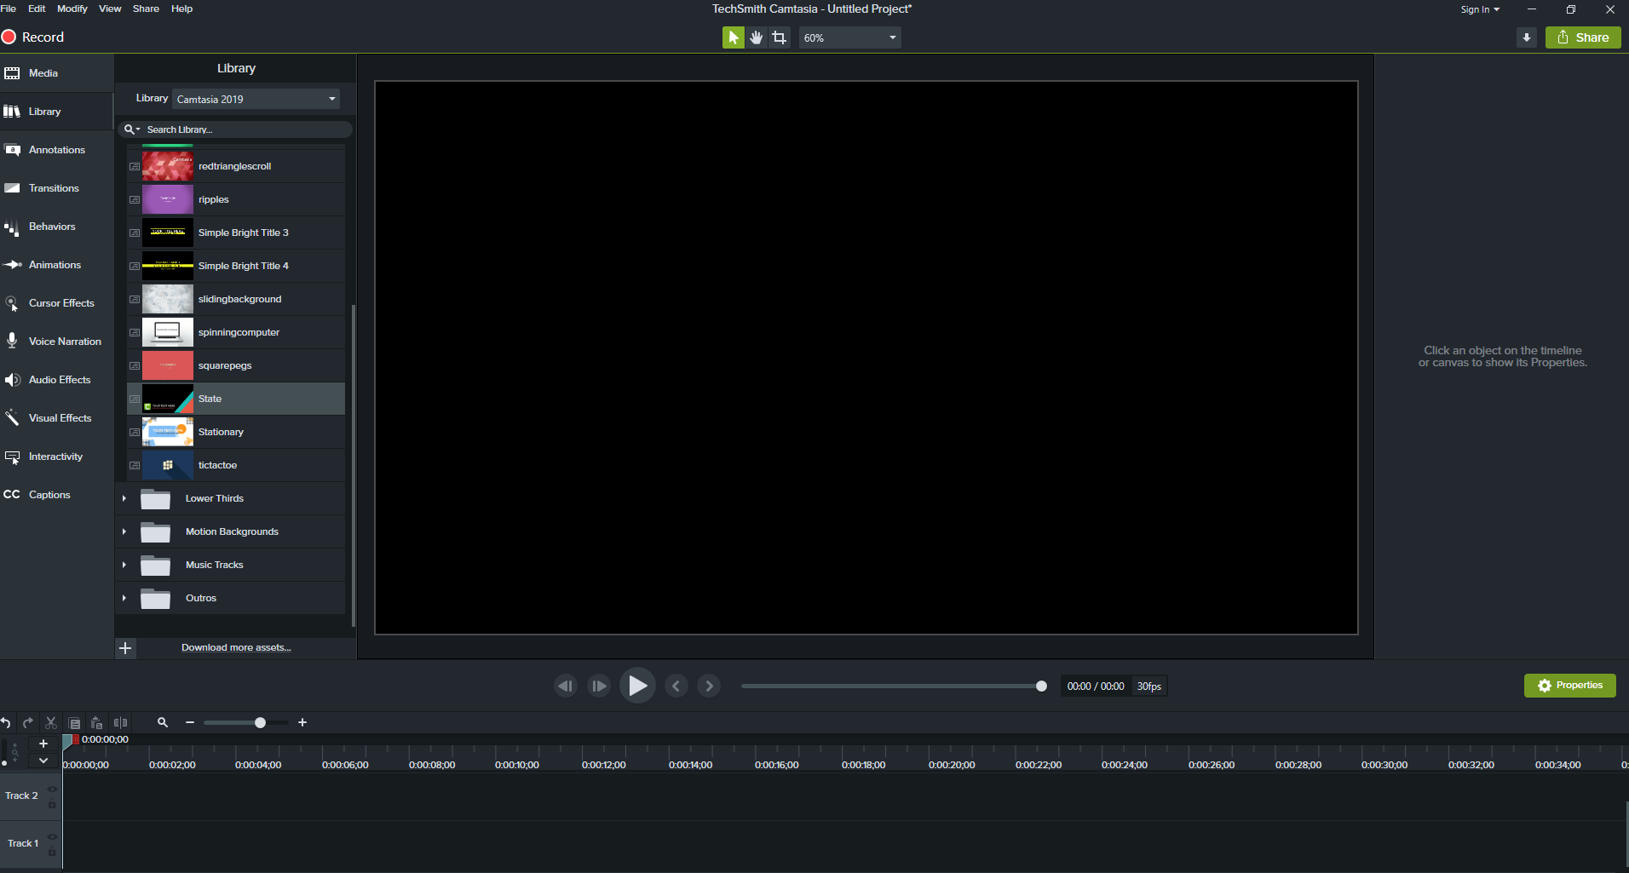
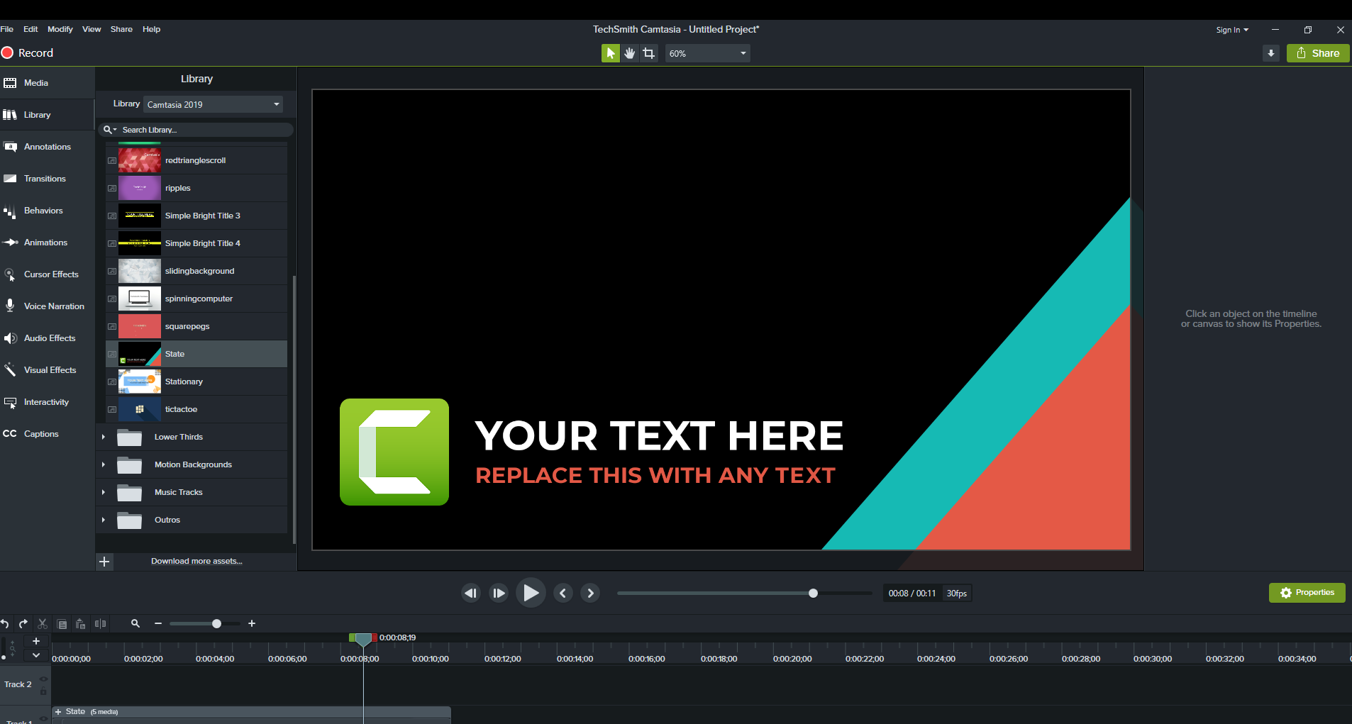
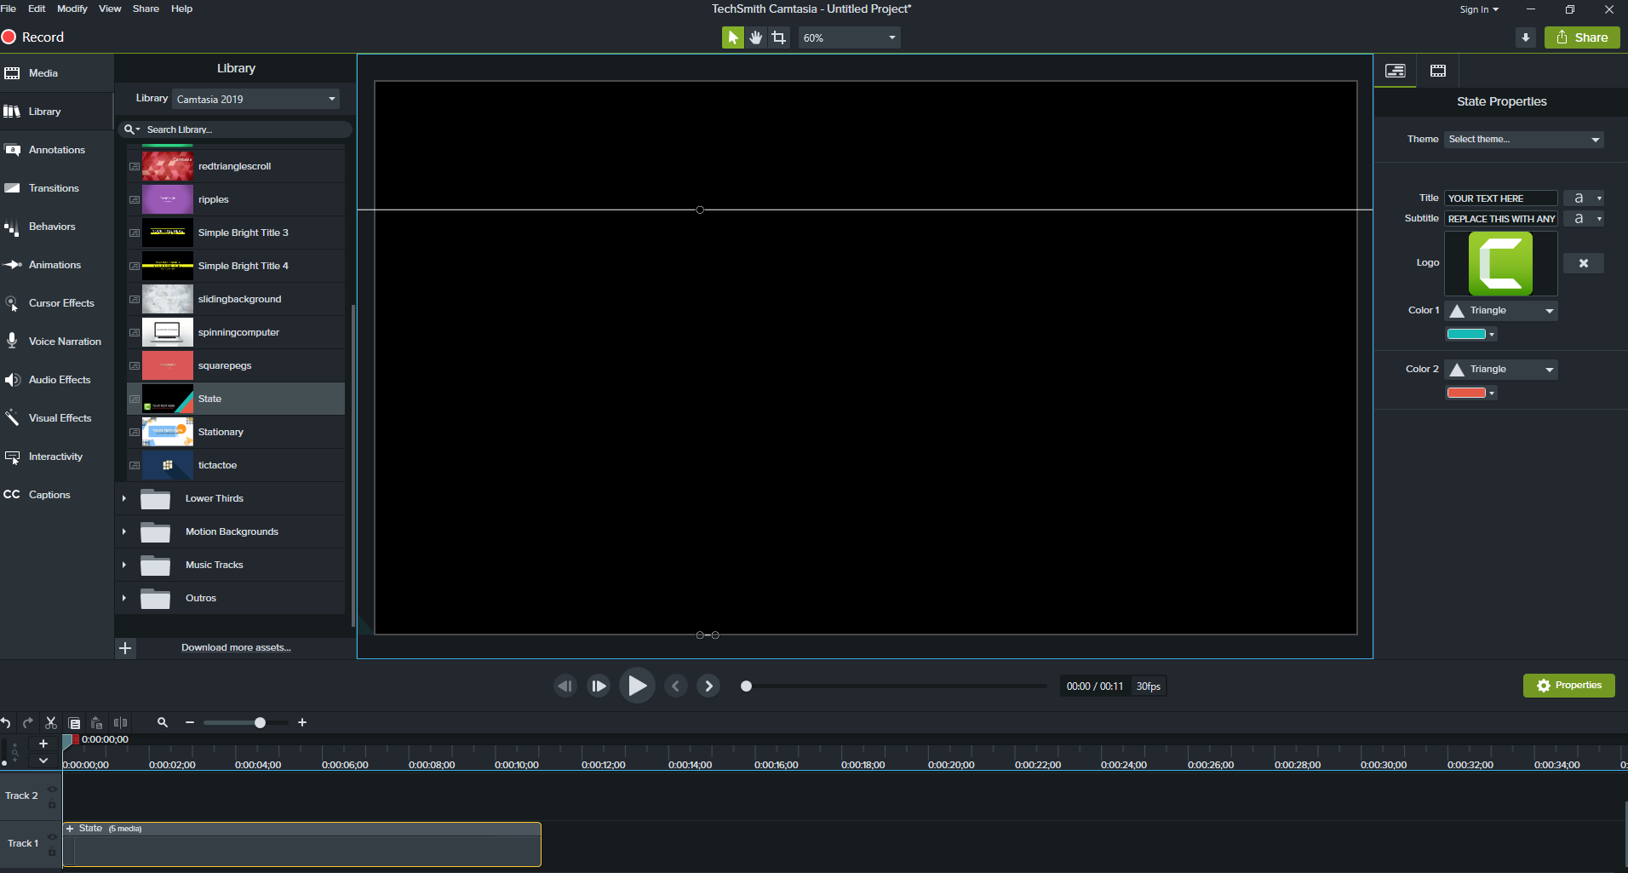
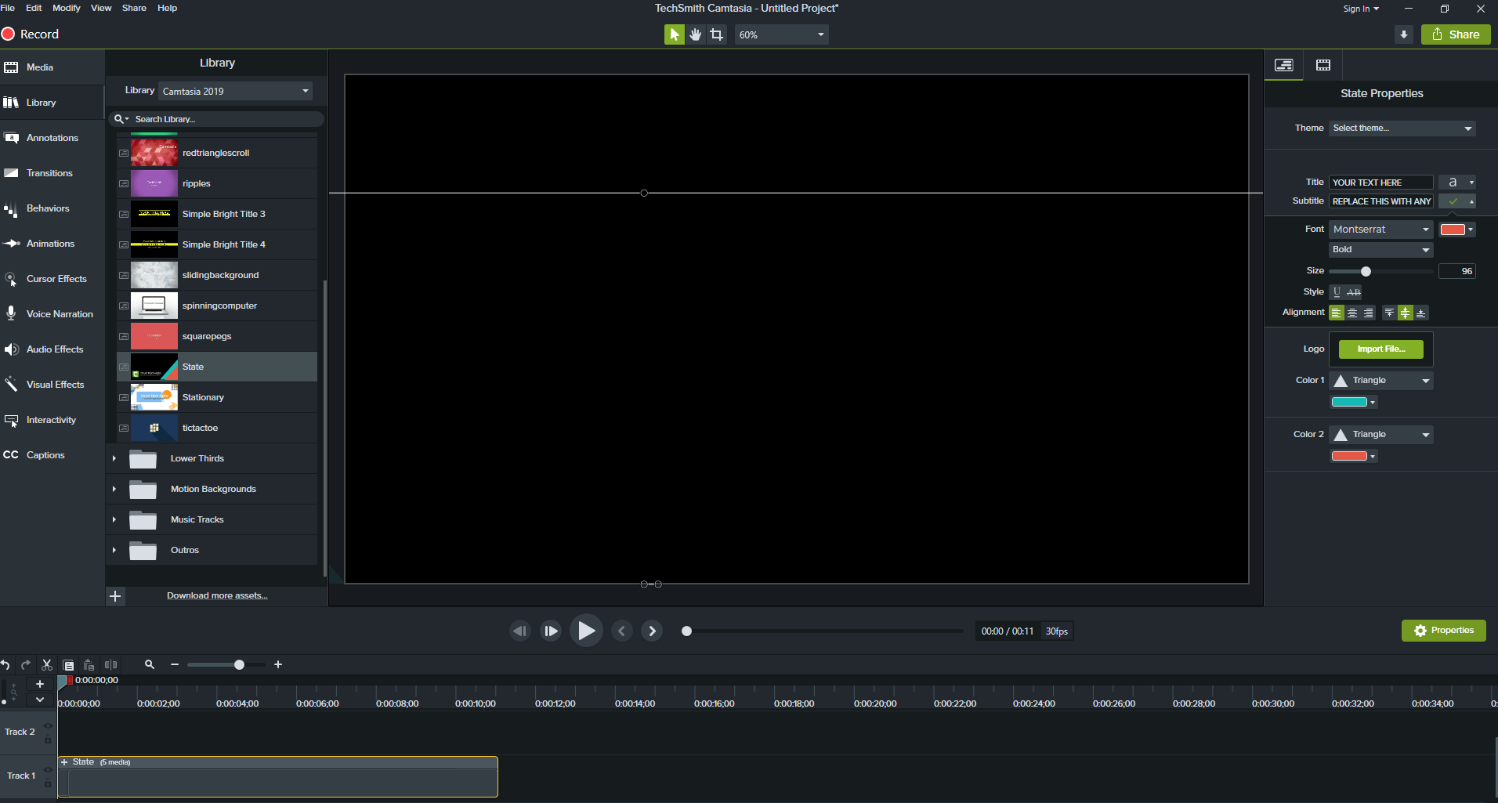
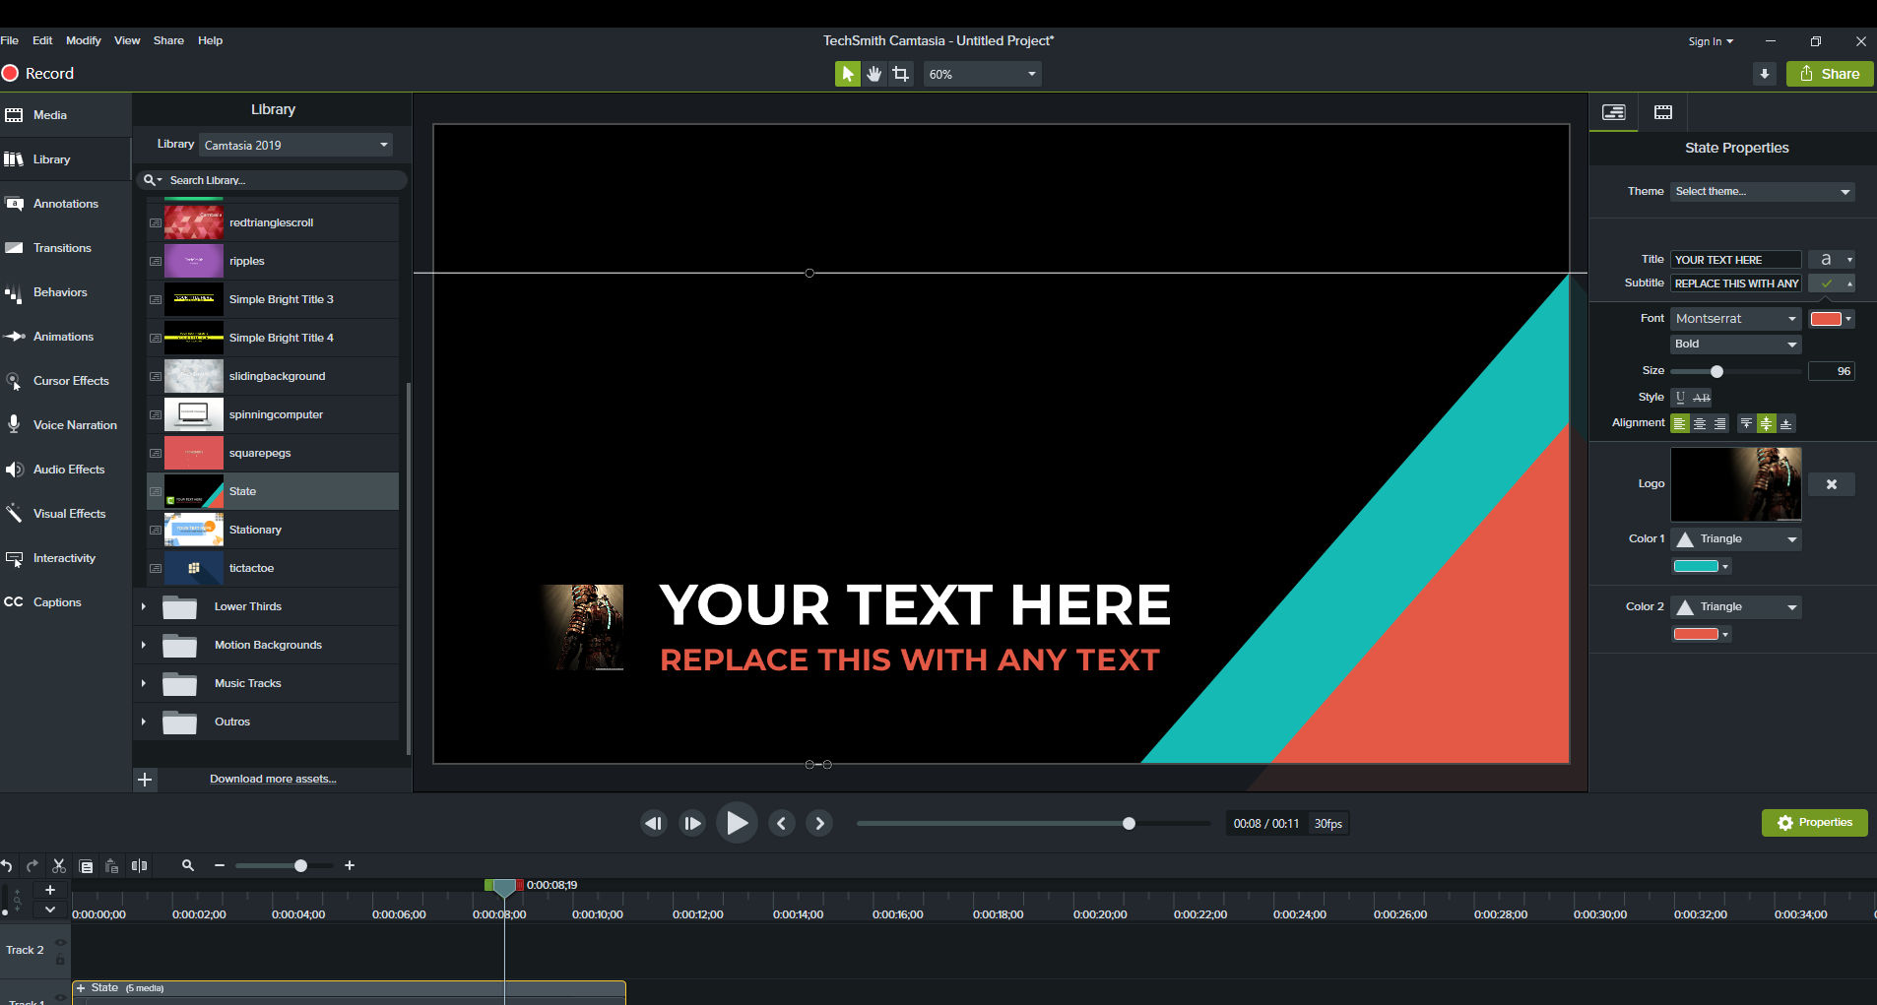
کاربردی ترین قابلیت های ویدیو ادیتور :Camtasia
ساخت Intro و lower third با لوگوی شخص محتوا ساز
1
2
3
4
5
کسانی که علاقه ندارند زمان زیادی
برای ساخت اینترو
با لوگوی خود صرف کنند میتوانند
در زبانهLibraryازبعضی از اینترو های پیشفرض نرم افزار کمک
بگیرند که کاملا قابل شخصی سازی هستند

Slide 11
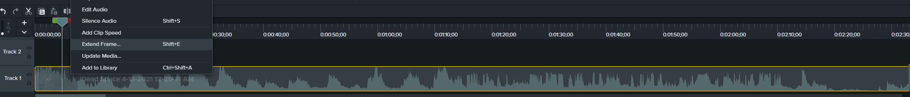
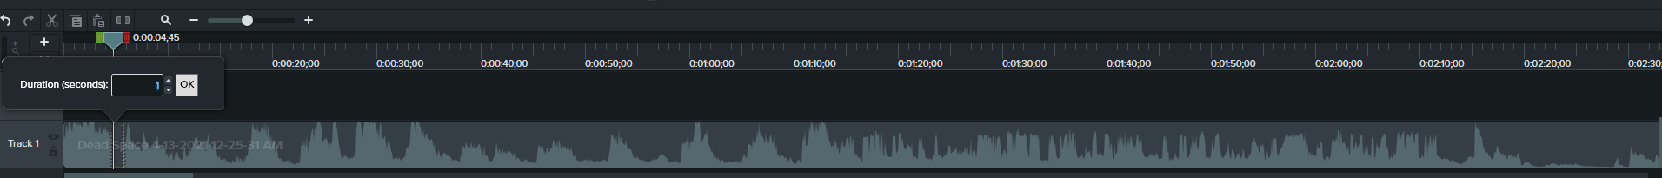
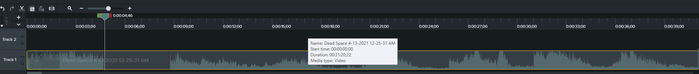
کاربردی ترین قابلیت های ویدیو ادیتور :Camtasia
قابلیت جداسازی یک فریم دلخواه از ویدیو و اعمال تغییرات روی آن
برای استفاده از این قابلیت فقط کافیست با اسلایدر به فریم مورد نظر برویم و با راست کلیک روی ویدیو ترکی که اسلایدر روی آن است، گزینه
Extend Frame را بزنیم،سپس میتوانیم تعیین کنیم چند ثانیه ویدیو روی آن فریم بماند یا اینکه با دقت و استفاده از اسلایدر فریم را از دو سو ببریم
(Split)

Slide 12
پایان

